Slide 1
DIGITÁLIS HITTANÓRA
ÁLDÁS, BÉKESSÉG!
A mai óra témája:
Imádkozzál és dolgozzál

Slide 2
Kedves Hittanos Barátom!
ISTEN HOZOTT!
A digitális hittanórán szükséged lesz a következőkre:
Internet kapcsolat
Laptop, okostelefon vagy tablet
Hangszóró vagy fülhallgató
Üres lap vagy a füzeted és ceruza.
A Te lelkes hozzáállásod. ☺
Kérlek, hogy olvasd el a diákon szereplő információkat és kövesd az utasításokat!
Állítsd be a diavetítést és indítsd el a PPT-t!

Slide 3
Mi Atyánk, aki a mennyekben vagy.
Szenteltessék meg a te neved, jöjjön el a te országod,
legyen meg a te akaratod, amint a mennyben úgy a földön is.
Mindennapi kenyerünket add meg nekünk ma,
És bocsásd meg vétkeinket, minképpen mi is megbocsátunk
az ellenünk vétkezőknek.
És ne vigy minket kísértésbe, de szabadíts meg a gonosztól,
Mert Tiéd az ország, a hatalom, és a dicsőség mindörökké.
Ámen.
Áldás, békesség!
Imádkozzunk!

Slide 4
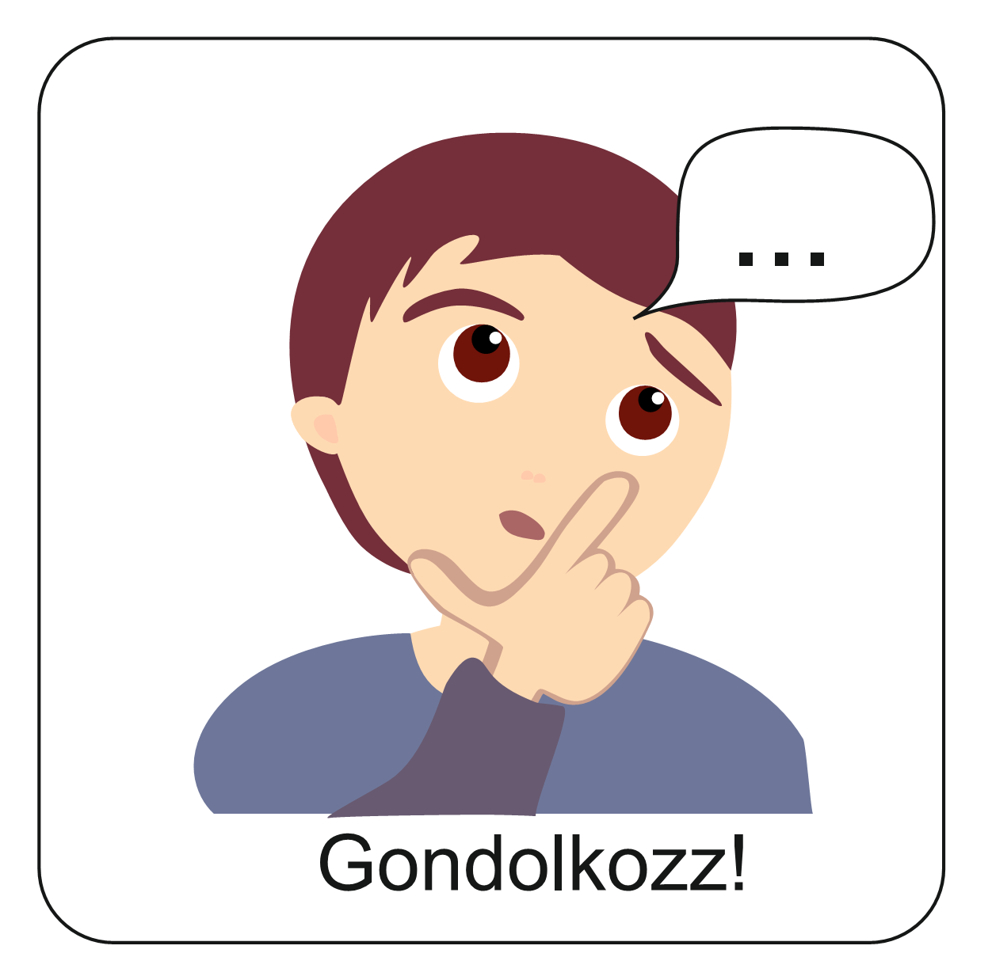
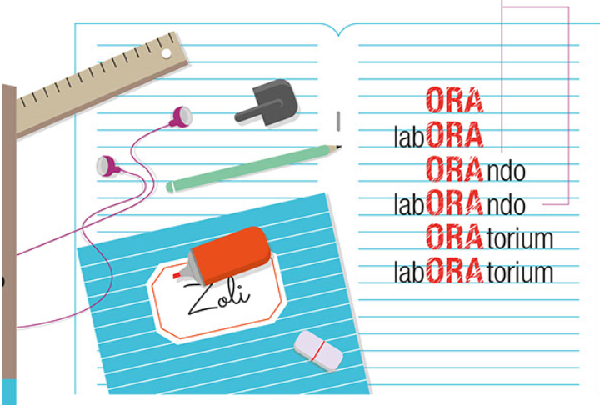
Milyen szavakat fedezel fel az alábbi rajzban?
Mire emlékeztet téged ez a rajz? Gyűjtsd össze, hogy mi minden jut róla eszedbe!
Mi jut eszedbe ezekről a kifejezésekről? Írd föl ezeket is!
Imádkozni
Dolgozni

Slide 5
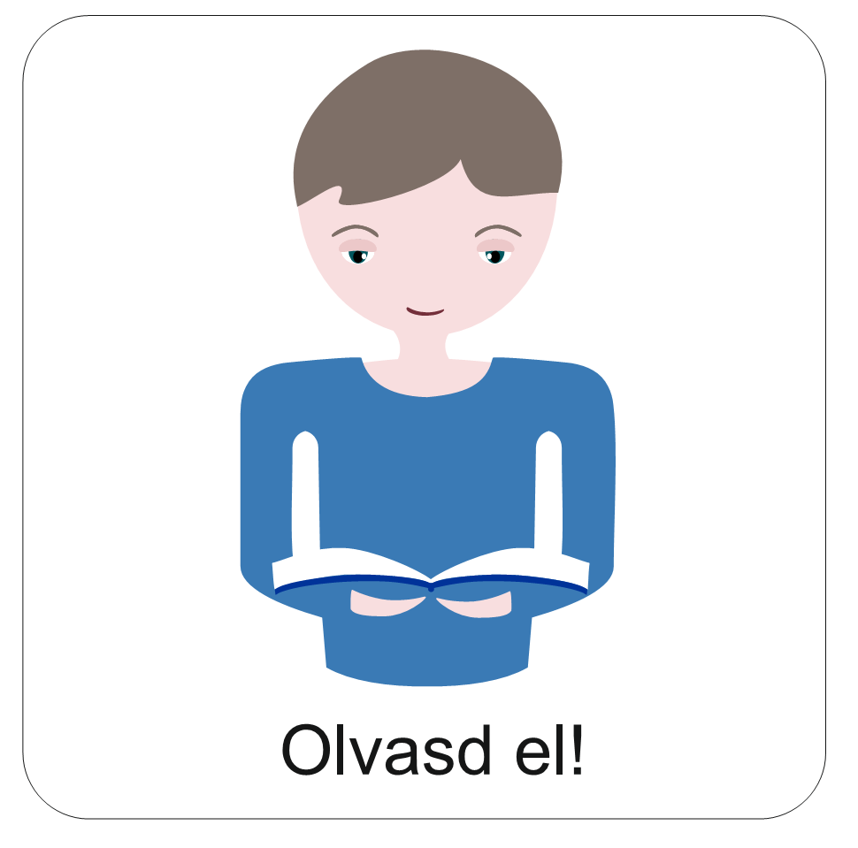
Orando et laborando!
Imádkozzál és dolgozzál!
Ora et labora!
Labora! – Dolgozz!
Az imádság – munka ritmusa jellemezte a szerzetesek életét. Tudták azt, hogy mindkettő Istentől rendelt feladatuk. A munkához erőt az imádság adott, a munkában megfáradtat az imádság pihentette. A bencés jelmondat második fele arra tanít, hogy a munka Istentől adott feladatunk. Elkérhetjük és Isten elé vihetjük.
Ora! – Imádkozz!
Az ősi latin nyelvű bencés mondat első fele arra szólít fel, hogy lépjünk kapcsolatba Istennel. A középkori szerzetesek imádsággal kezdték és imádsággal fejezték be a napot. De napközben is többször voltak imaórák, amikor zsoltárokat imádkoztak.

Slide 6
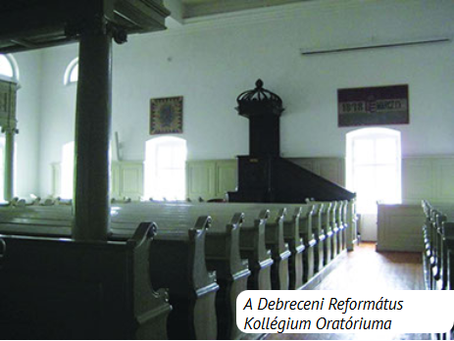
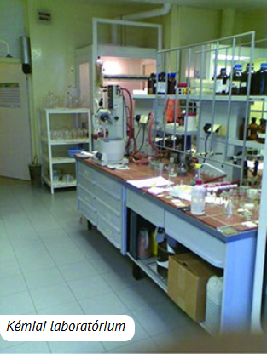
Laboratórium – munkahely, ahol dolgozni lehet
Elmélyülten, együtt másokkal, belemerülve, aprólékosan, kitartóan, újra és újra nekikezdve, fáradtan vagy fáradhatatlanul, kísérletezve. Az oratóriumból ide vezet az út. Innen az oratóriumba visz vissza.
Oratórium – imaterem, az imádság helye
Az imádság helye nem csak ma, régen is bárhol lehetett. A kolostorokban egy kisebb helyiség az oratorium. Itt gyűltek össze a szerzetesek imádkozni. Elkülönülve a hétköznapi tevé-kenységek helyszínétől, eltávolodva a világtól, elcsendesedve a zajoktól. Mert ez az imádság helye. A Debreceni Református Kollégium imatermét is így nevezik.

Slide 7
Orando – Imádkozva
A Debreceni Református Kollégium jelmondata nem felszólít, hanem egy tapasztalatot közvetít: csak imádkozva működnek a dolgok az ember életében. Aki imádkozva indul egy napnak, az a nehézségekre is más lelkülettel tekint. Imádkozva készül a feladataira, imádkozva osztja be az idejét. Egy alaphozzáállás. Az élete része az imádság. Nem felszólításra, hanem természetesen, magától értetődőn.
Imádkozva és dolgozva!
Laborando – Dolgozva
Nem egy ritmusban váltakozva, hanem egyszerre van jelen mindkettő. Imádkozva dolgozni, dolgozva imádkozni. Aki így éli meg a hétköznapjait, annak a munkája öröm, az imádság felüdülés. Ahogy végzi a munkáját valaki, azzal is imádkozik, azzal is dicséri Istent. Természetesen, magától értetődőn.
Orando et laborando!

Slide 8
Jézus élete jó példát ad nekünk arra, hogy mit jelent imádságosan élni. Ha az evangéliumokat nézzük, láthatjuk, hogy Jézus földi élete során minden fontos és döntő eseménye idején imádkozott. Mik voltak ezek? Néhány példa:
Amikor megkeresztelkedett.
Amikor kiválasztotta a tanítványait.
Amikor 5000 embernek enni adott.
Amikor a Gecsemáné kertben az elfogására készült.
A kereszten is imádkozott az Atyához.
Gondold végig, hogy milyen események voltak/vannak az életedben!
Isten elé viheted őket!
Jézus és az imádság
Amikor a mobilod vagy a laptopod, tableted használod, ellenőrzöd, hogy jó-e a wifi kapcsolat. Istennel folyamatosan élő kapcsolatban lehetsz: bárhol is légy! A kapcsolat megélésének a lehetősége az imádság.
Jézus azonban nem csak különleges alkalmakra tartogatta az imádságot. Arról olvashatunk a Bibliában, hogy gyakran kérte a tanítványokat, hogy hadd maradjon egyedül és hadd imádkozhasson. Fontos volt számára az élő kapcsolat a Mindenható Atyával. Ennek eszköze az imádság.

Slide 9
Nézd meg jó alaposan ezt a koordináta rendszert! Mit gondolsz, mikor tudsz igazán odafigyelni Istenre? Gondold végig ezt a kis elmélkedést!
Kinyitom a szemem, ezer információ özönlik a szememen keresztül. Becsukom a szemem, tudok Rád figyelni. Kinyitom a szám, beszélek Hozzád, elmondom Neked. Becsukom a szám, beszélsz hozzám, elmondod nekem. Kinyitom a kezem, mert várlak Téged.
Becsukom a kezem, mert könyörgök Neked. Kinyitom a szívem Előtted, hogy lásd, mivel van tele. Becsukom a szobám, hogy csak Te tudd, éppen imádkozom.
Hallom a zenét, hallom a tévét, hallom a rádiót, hallom, hogy beszélnek, hallom az utca zaját, hallom a telefon csengését, hallom a veszekedést, hallom az ajtócsapkodást. Hallom a zajt…, semmi mást nem hallok.
Hallom, hogy kikapcsoltad, hallom, hogy elhalkul, hallom, hogy megáll, hallom, hogy felvetted, hallom, hogy letetted, hallom a hangod, hallom a hangom, hallom, hogy szólsz, hallom, mit mondasz. Hallom a csendet…, Téged hallak.

Slide 10
A bencés rend jelmondataként vált ismertté ez a gondolat, de tökéletesen kifejezi azt, amire Isten a munkát szánta. Isten nem átokként adta az embernek a munkát. Már a teremtéskor is kapott az első emberpár feladatot: művelnie és őriznie kellett az Éden kertjét. A bűneset eredménye, hogy a munka kemény, és néha eredménytelen. A Tízparancsolatban arra is utat mutatott Isten, hogy hogyan lehet helyes egyensúlyt tartani. A 4. parancsolat arról szól, hogy ideje van a feladatok elvégzésének, és ideje a pihenésnek, feltöltődésnek is.
A keresztyén ember szerint imádság és munka összetartozik.
Az imádsággal végzett feladatok más „szájízűek”. Az imádság arra ösztönzi az embert, hogy a munkáját Isten szempontjából és hálából tudja értékelni. Ezeknek a feladatoknak, az ilyen munkáknak öröme van. Elkérhetjük Istentől a feladatainkat. Kérhetünk Tőle erőt azok elvégzéséhez, akár iskolai feladatról, házimunkáról vagy majd felnőttként a munkahelyünkön végzett feladatokról is legyen szó. Sőt: dolgozhatunk úgy, hogy a munkánk önmagában is imádsággá lesz. Azért, mert abból, ahogyan elvégeztük a feladatainkat, az is nyilvánvaló lehet, hogy követjük és szeretjük az Istent.
IMÁDKOZZÁL ÉS DOLGOZZÁL!

Slide 11
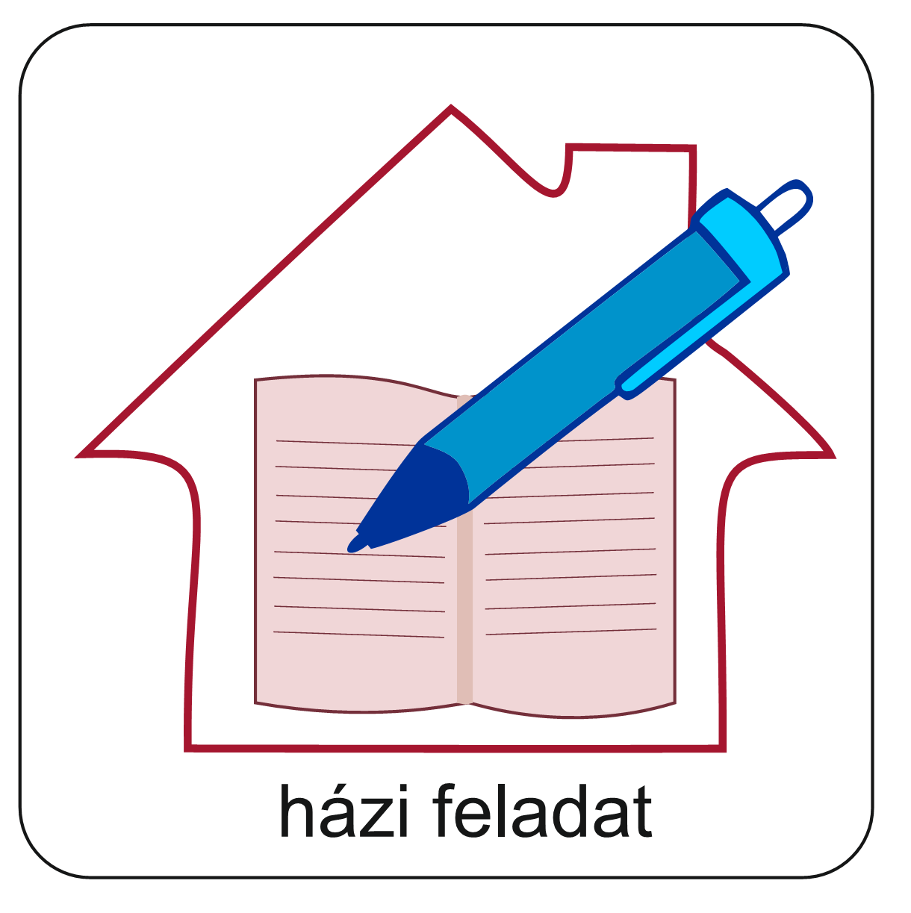
Arra hívlak benneteket, hogy írjunk egy közös imádságot! Írd föl azt, hogy mi az, amiért hálás tudsz lenni Istennek és mi az, amit kérnél Tőle!
Küldd ezt el a Hittanoktatódnak, aki majd egy közös imádságot készít belőle, ami a Ti közös imátok lehet!
Gondold végig, hogy a mindennapi feladataidban mikor tudsz hálát adni Istennek, dicsérni Őt és segítséget kérni Tőle!

Slide 12
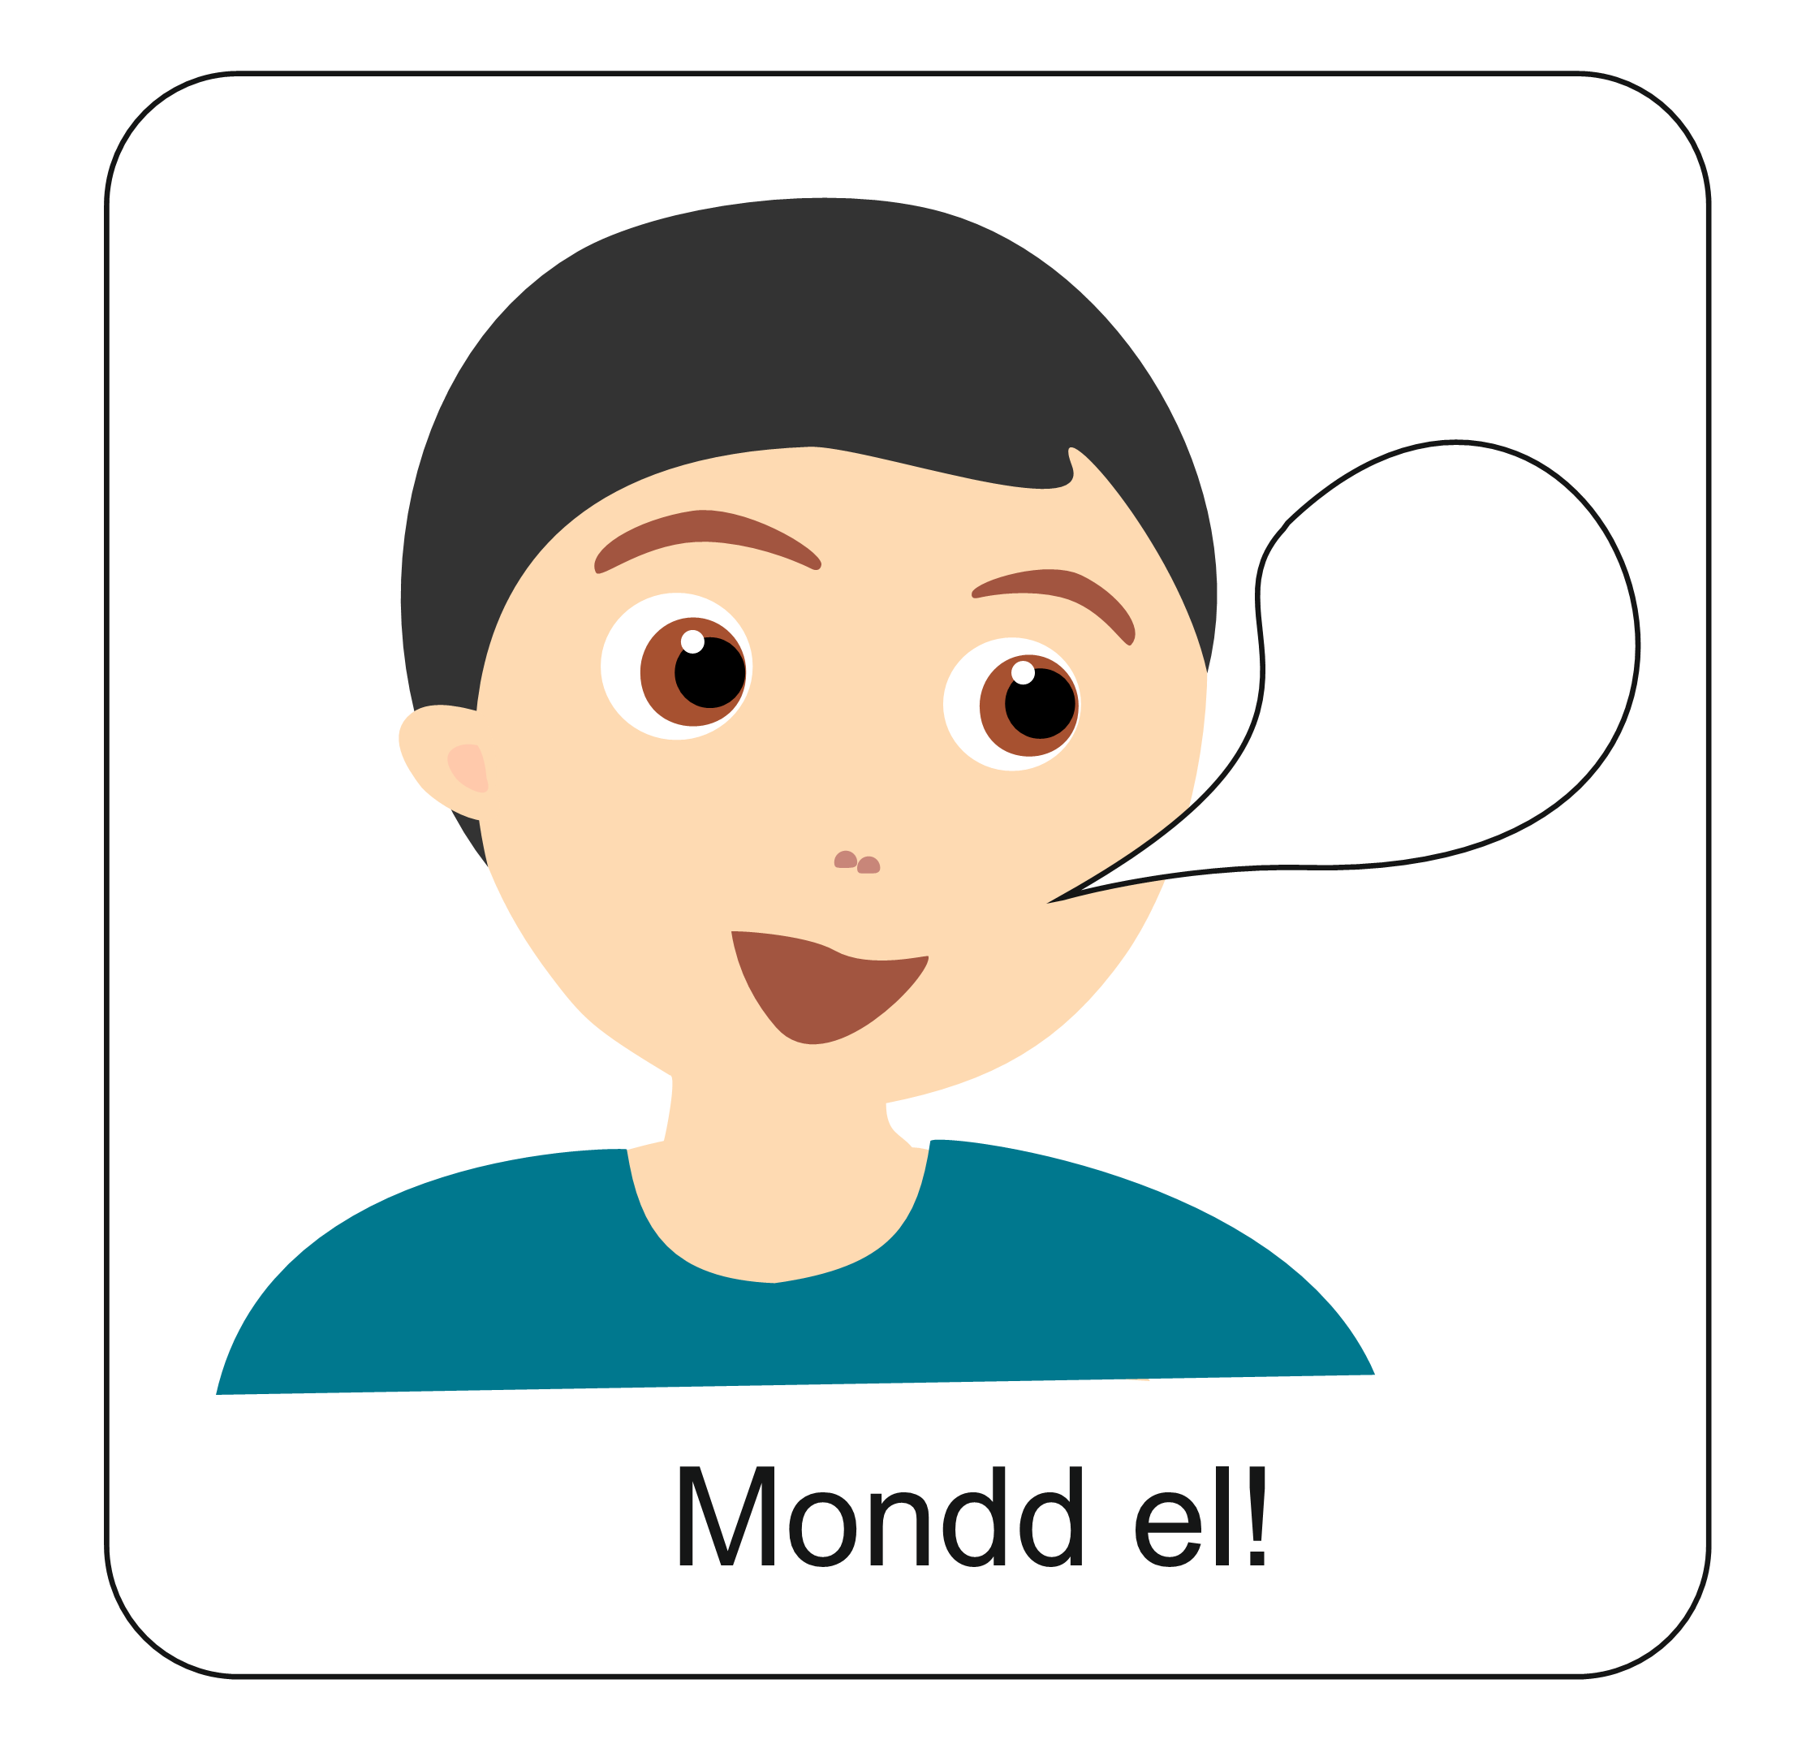
Ezen a héten ez az Ige segítsen elgondolkodni és Istenhez közelebb kerülni:
„Keressétek először Isten országát és az ő igazságát,
és mindezek ráadásként megadatnak majd nektek.” Máté evangéliuma 6,33

Slide 13
Mi Atyánk, aki a mennyekben vagy.
Szenteltessék meg a te neved, jöjjön el a te országod,
legyen meg a te akaratod, amint a mennyben úgy a földön is.
Mindennapi kenyerünket add meg nekünk ma,
És bocsásd meg vétkeinket, minképpen mi is megbocsátunk
az ellenünk vétkezőknek.
És ne vigy minket kísértésbe, de szabadíts meg a gonosztól,
Mert Tiéd az ország, a hatalom, és a dicsőség mindörökké.
Ámen.
Kedves Hittanos!
Várunk a következő digitális hittanórára!
Áldás, békesség!

